Slide 1
jednakost
Vrsnjački TIM

Slide 2
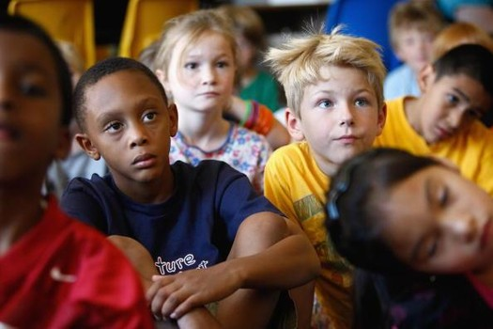
ovo su miloš I aleksandar.

Slide 3
Oni su zajedno 1. septembra krenuli u školu.

Slide 4
Posle nekoliko dana životi su im bili potpuno različiti.

Slide 5
Aleksandra su svi voleli, igrali su se sa njim, delili užinu…

Slide 6
Ali sa milošem niko nije hteo da sedi, svi su ga izbegavali,vređali ga…

Slide 7
šta vi mislite zašto?

Slide 8
Zašto ?

Slide 9
Zašto ?

Slide 10
Zašto ?

Slide 11
Zašto ?

Slide 12
Zašto ?

Slide 13
svaki razlog koji vam je pao na pamet je pogrešan.

Slide 14
Vršnjački
tim

